Slide 1
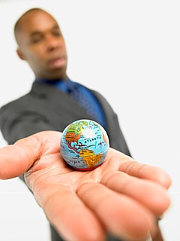
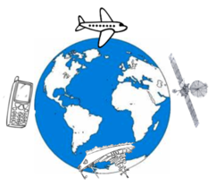
Die wêreld het so klein geword
Alta Marincowitz
Saamgestel deur M.Swanepoel ©2015

Slide 2
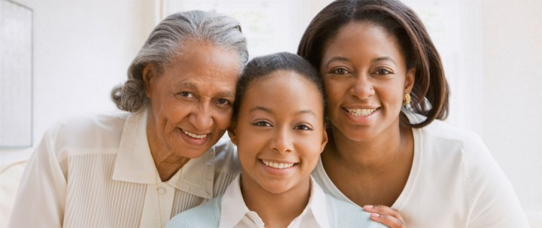
Wat sien ek wanneer ek na die gedig kyk?
24 versreëls
3 strofes
Vrye vers
Strofe 1 → 4 versreëls (kwatryn)
Strofe 2 → 7 versreëls
Strofe 3 → 13 versreëls

Slide 3
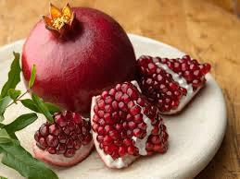
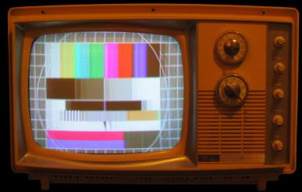
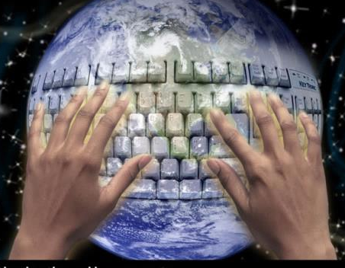


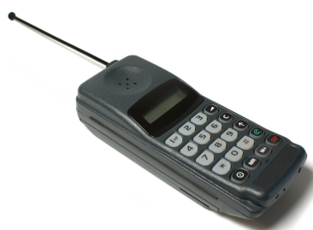
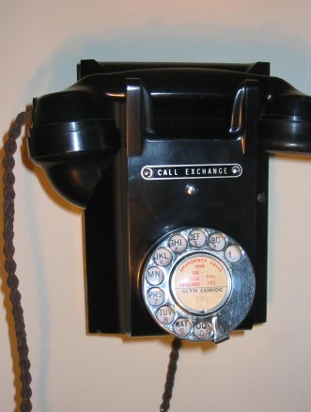

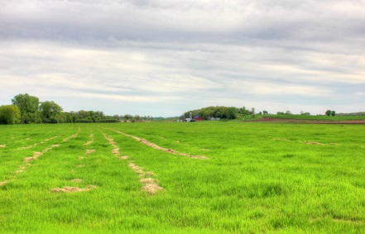
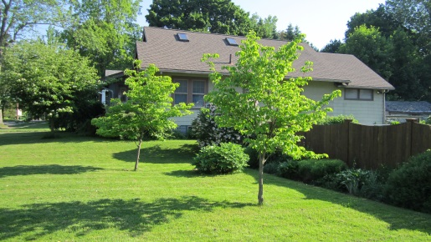

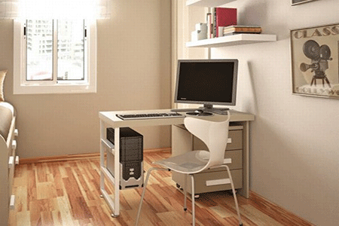
Drie geslagte in gedig
Strofe 1
Strofe 2
Strofe 3
Ouma
Plaas
“Wye vlaktes”
Huistelefoon
Boeke
Ma
Platteland
“twee bome”
Eerste selfoon
TV en vriende
Ek (spreker)
kamer
“Gumtree”
Internet deur rekenaars
Facebook en www

Slide 4
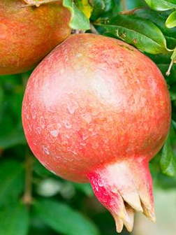
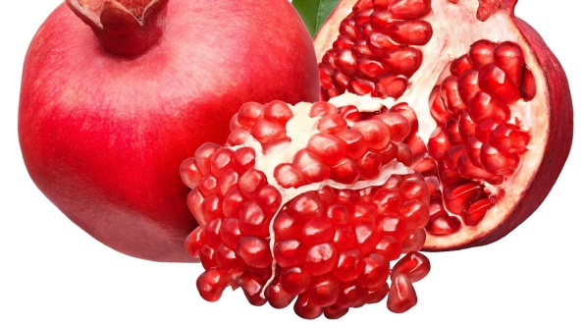
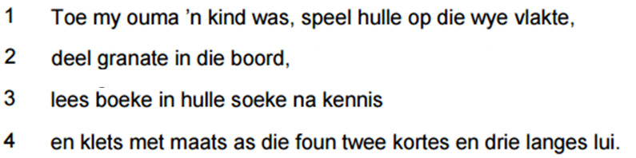
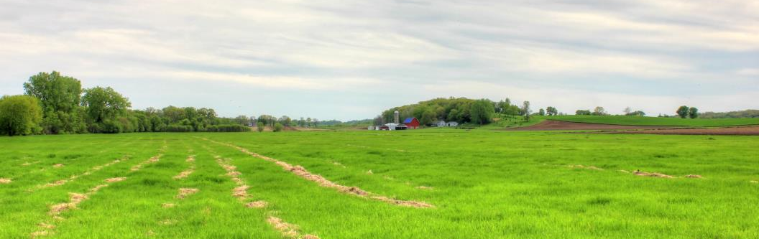
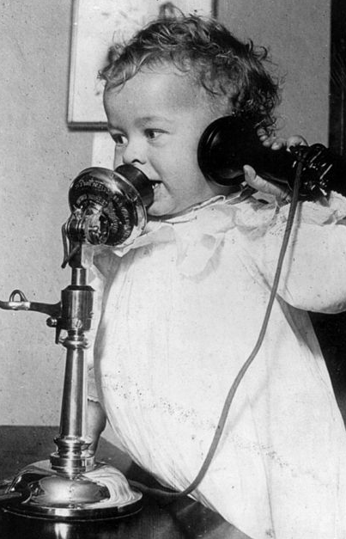
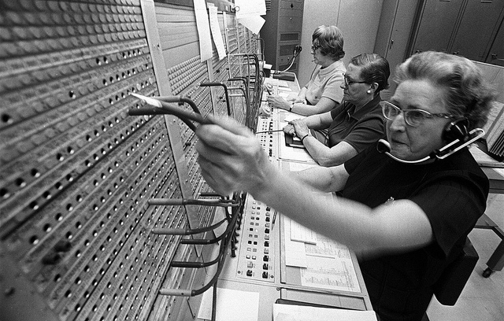
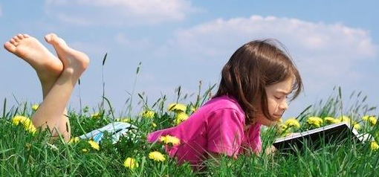
Strofe 1
telefoon

Slide 5
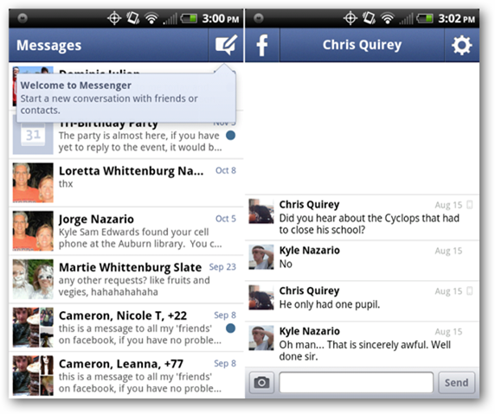
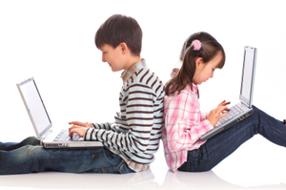
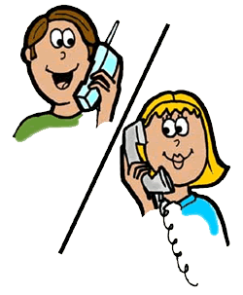
Versreël 4 vs. Versreël 15
“klets met maats”
“klankloos klets”
“klets” → om letterlik met iemand te praat en te gesels.
Jy gesels met jou stem en mense hoor jou aan die anderkant van die telefoon.
“Klankloos” →sonder klank
“klets” → om te “chat” met iemand op die rekenaar in ‘n kletskamer met die tik van letters op die sleutelbord.

Slide 6


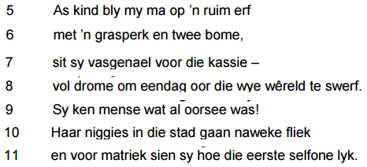
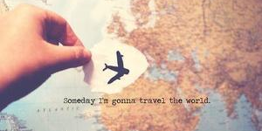

Strofe 2
wye wêreld te swerf
W-alliterasie → www

Slide 7

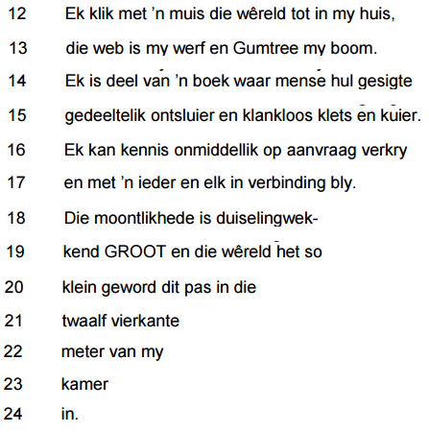
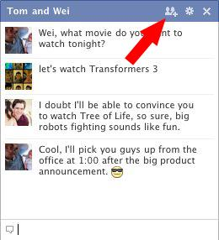
Strofe 3
“klankloos klets en kuier”
k-alliterasie → Klank nabootsing van tik op keyboard

Slide 8
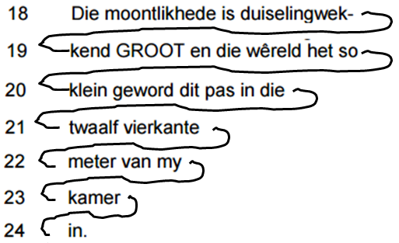
Versreël 18-24: Enjambement
Enjambement is een versreël wat oorloop in die volgende sonder die gebruik van leestekens. Jy is uitasem as jy die versreëls aaneen lees.
Ouma se wêreld wat kalm en rustig. Die kind se wêreld is vinniger as gevolg van die internet.

Slide 9
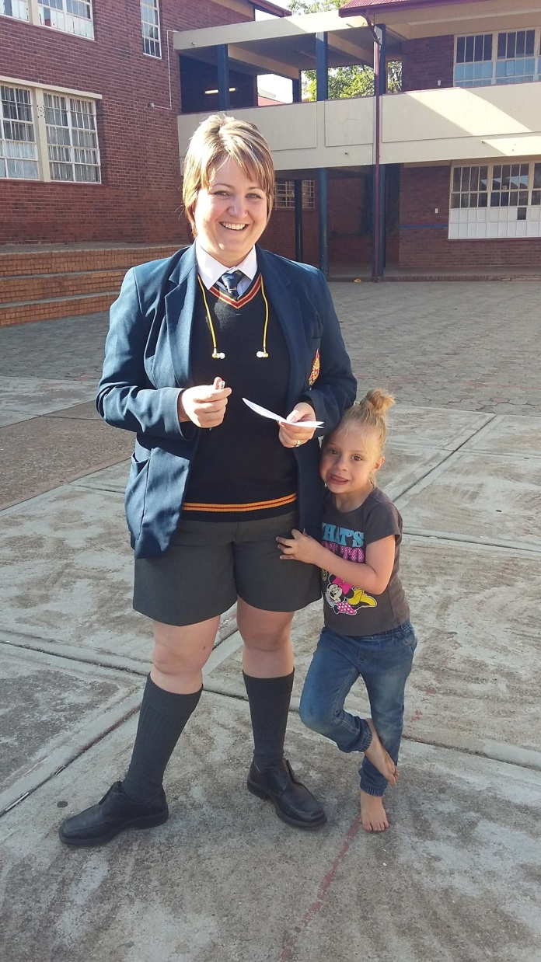
Saamgestel deur Marelize Swanepoel
Besoek my webwerf vir soortgelyke hulpmiddels.
www.swanies.co.za

